Slide 1
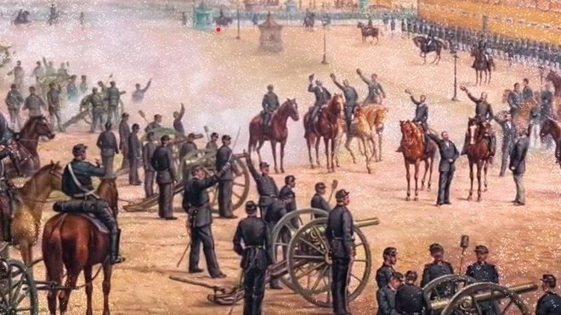
República Oligárquica
1889 - 1930

Slide 2
O arraial de Canudos, Belo Monte -BA

Slide 3
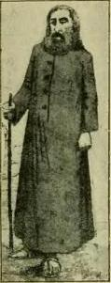
Antônio Vicente Mendes Maciel, também conhecido como "o conselheiro" nasceu em 1830 e foi um peregrino, que percorreu os sertões do Ceará, Pernambuco e Bahia construindo igrejas, erguendo os muros dos cemitérios e pregando "a boa nova"
Por onde passava, parte das pessoas o seguiam como se fossem seus discípulos, ouvindo os conselhos do beato e acreditando em uma vida melhor. O "rebanho" de conselheiro, contava com sertanejos, indígena e escravos recém-libertos

Slide 5
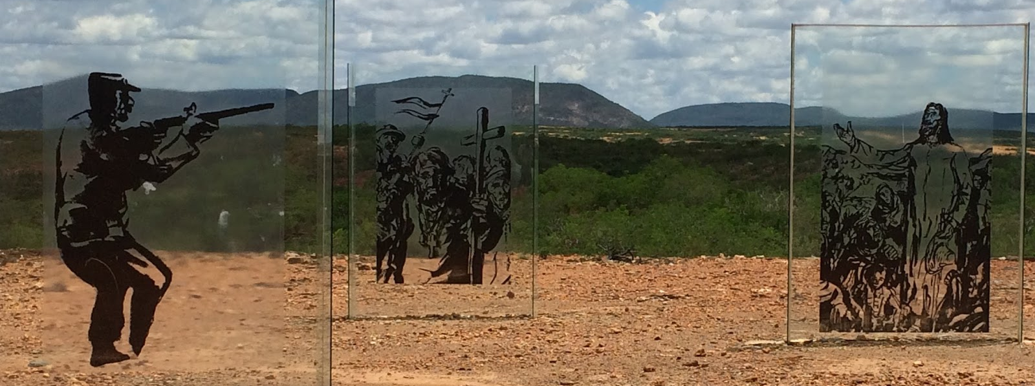
Em 1893, conselheiro e os seus seguidores decidem encerrar a peregrinação e estabelecerem uma ocupação na antiga fazenda Cocoróbo, que havia sido abandonada durante um longo período de seca

Slide 6
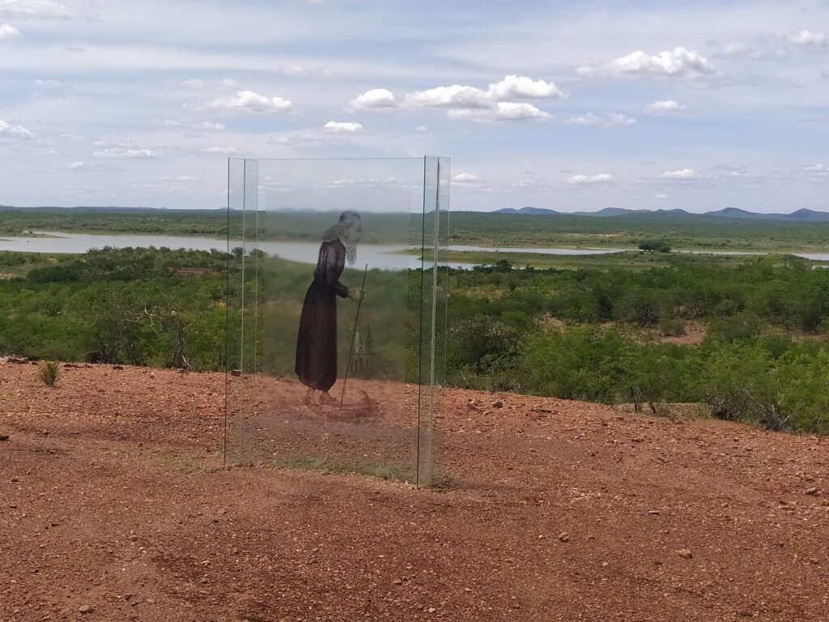
Os canudenses estabeleceram uma economia de auto-subsistência, na qual o uso coletivo da terra fazia com que o povoado cultivasse aquilo que necessitava e ainda vendesse o excedente
Havia também uma guarda católica, encarregada de proteger o arraial e fazer o cumprimento das regras estabelecidas dentro da comunidade
Os conselheiristas viviam uma espécie de comunitarismo cristão, experienciavam o "cristianismo primitivo", aquele bíblico relatado no livro de Atos dos Apóstolos

Slide 7
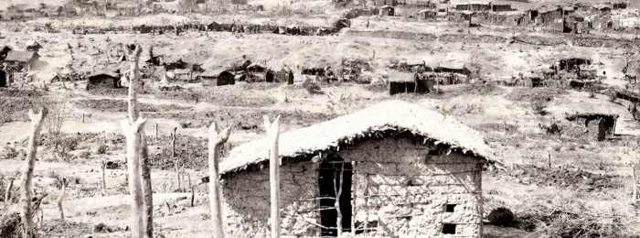
Casa conselheirista
Quando alguém desejava adentrar o arraial de Canudos com a finalidade de moradia, deveria antes vender as suas posses e entregar o dinheiro a conselheiro e os seus auxiliares. Os canudenses imediatamente construíam as casas do novo morador e os entregava ferramentas e mantimentos O dinheiro arrecadado era utilizado para provisões gerais do arraial e para a construção de igrejas.

Slide 8
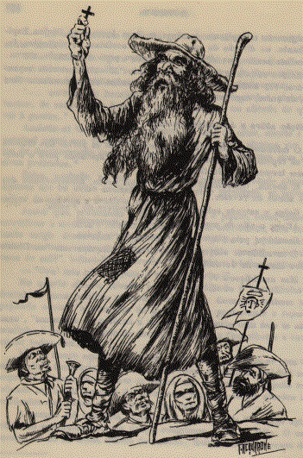
Antônio conselheiro gozava de boa reputação e muita credibilidade com os moradores de Canudos. O povo confiava em sua liderança e resistiram à três expedições do exército militar brasileiro.
Canudos sucumbiu após um logo cerco das tropas militares, e após o cerco bombardearam o arraial com bombas de canhão e incendiaram a comunidade

Slide 9
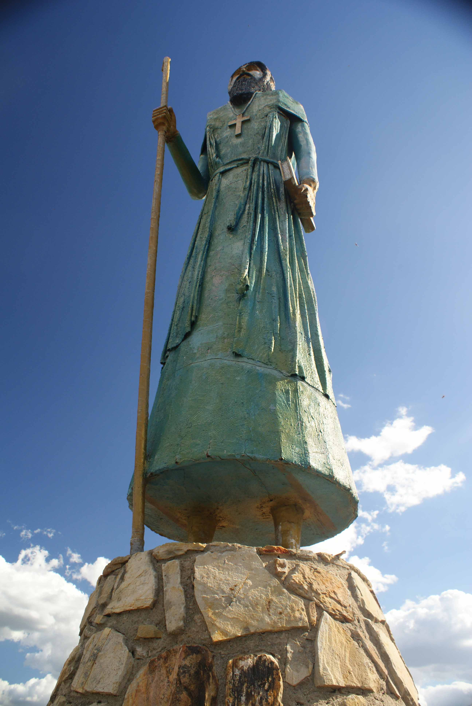
Para Neto Camorim, historiador que todo ano viaja a Canudos e perfaz os caminhos do Conselheiro na Bahia, Antônio deixa como legado “a resistência, a determinação, a teimosia”
“Ele era à frente do seu tempo e dá uma lição para as políticas públicas de que uma sociedade comunitária, num sertão seco, é viável”, diz. Bruno Paulino complementa: “Conselheiro ensina que o sertão é possível”.
https://vermelho.org.br/2016/11/07/as-raizes-cearenses-da-guerra-de-canudos-120-anos-depois/

Slide 10
Sugestões: https://lugaresdememoria.com.br/2018/05/canudos-memoria-de-um-sonho-que-o-acude-nao-afogou.html
https://vermelho.org.br/2016/11/07/as-raizes-cearenses-da-guerra-de-canudos-120-anos-depois/
https://brasil.elpais.com/brasil/2017/02/04/politica/1486239968_195098.html
O Rappa - Súplica Cearense https://www.youtube.com/watch?v=F19PnbWigSA
Canudos – Edu Lobo https://www.youtube.com/watch?v=Uel-lQ1quqY

Slide 11
Sugestões
Canudos - Documentário Raríssimo
https://www.youtube.com/watch?v=vUAs3OSUP9Y
Sobreviventes – Filhos da Guerra de Canudos (parte 1)
https://www.youtube.com/watch?v=TGu_pccj9RQ Sobreviventes – Filhos da Guerra de Canudos (parte 2) https://www.youtube.com/watch?v=K36TDwk98Bw
Canudos – TV Senado
https://www.youtube.com/watch?v=OtytnH59p3o

